Slide 1
Kinderlijk geloof
Je geloof doorgeven

Slide 2

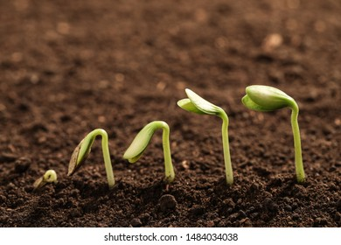
“Wie niet als een kind het koninkrijk van God ontvangt,
zal er zeker niet binnengaan.”
Lucas 18,17
Kinderlijk geloof
Je geloof doorgeven

Slide 3
Kinderlijk geloof
Ontvangen en doorgeven
Je geloof doorgeven

Slide 4
Geloofsoverdracht:
  Hoe?
  Waarom?
Kinderlijk geloof
Ontvangen en doorgeven
Je geloof doorgeven

Slide 5
Geloofsoverdracht:
  Hoe? Ontvangen & doorgeven
  Waarom? Vertrouwen & trouw zijn
Kinderlijk geloof
Ontvangen en doorgeven
Je geloof doorgeven

Slide 6
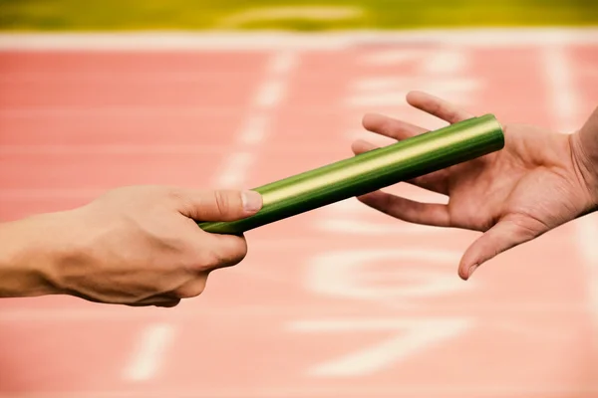
Wat je eerst zelf ontvangen hebt, mag je nu doorgeven.
Naar: 1 Korintiërs 11,23
Kinderlijk geloof
Ontvangen en doorgeven
Je geloof doorgeven

Slide 7
"Wij willen het onze kinderen niet onthouden,
wij zullen aan het komende geslacht vertellen
van de roemrijke, krachtige daden van de HEER,
van de wonderen die Hij heeft gedaan."
Psalm 78,4
Kinderlijk geloof
Ontvangen en doorgeven
Je geloof doorgeven

Slide 8
Kinderlijk geloof
Ontvangen en doorgeven
Ook als je geen eigen kinderen hebt
Je geloof doorgeven

Slide 9
Het 5:1 principe: ‘Elk kind heeft vijf volwassenen nodig…’
5:1
Kinderlijk geloof
Ontvangen en doorgeven
Ook als je geen eigen kinderen hebt
Je geloof doorgeven

Slide 10
Kinderlijk geloof
Ontvangen en doorgeven
Ook als je geen eigen kinderen hebt
Vertrouwen en trouw zijn
Je geloof doorgeven

Slide 11
"Dan zouden zij op God vertrouwen,
Gods grote daden niet vergeten
en zich richten naar Zijn geboden.“
Psalm 78,7
Kinderlijk geloof
Ontvangen en doorgeven
Ook als je geen eigen kinderen hebt
Vertrouwen en trouw zijn
Je geloof doorgeven

Slide 12
Vertrouwen op God = uitzien, veilig weten, schuilen…
Kinderlijk geloof
Ontvangen en doorgeven
Ook als je geen eigen kinderen hebt
Vertrouwen en trouw zijn
Je geloof doorgeven

Slide 13
Kèsèl = rotsvaste innerlijke kracht en zekerheid (Ps.78,7)
Kinderlijk geloof
Ontvangen en doorgeven
Ook als je geen eigen kinderen hebt
Vertrouwen en trouw zijn
Je geloof doorgeven

Slide 14
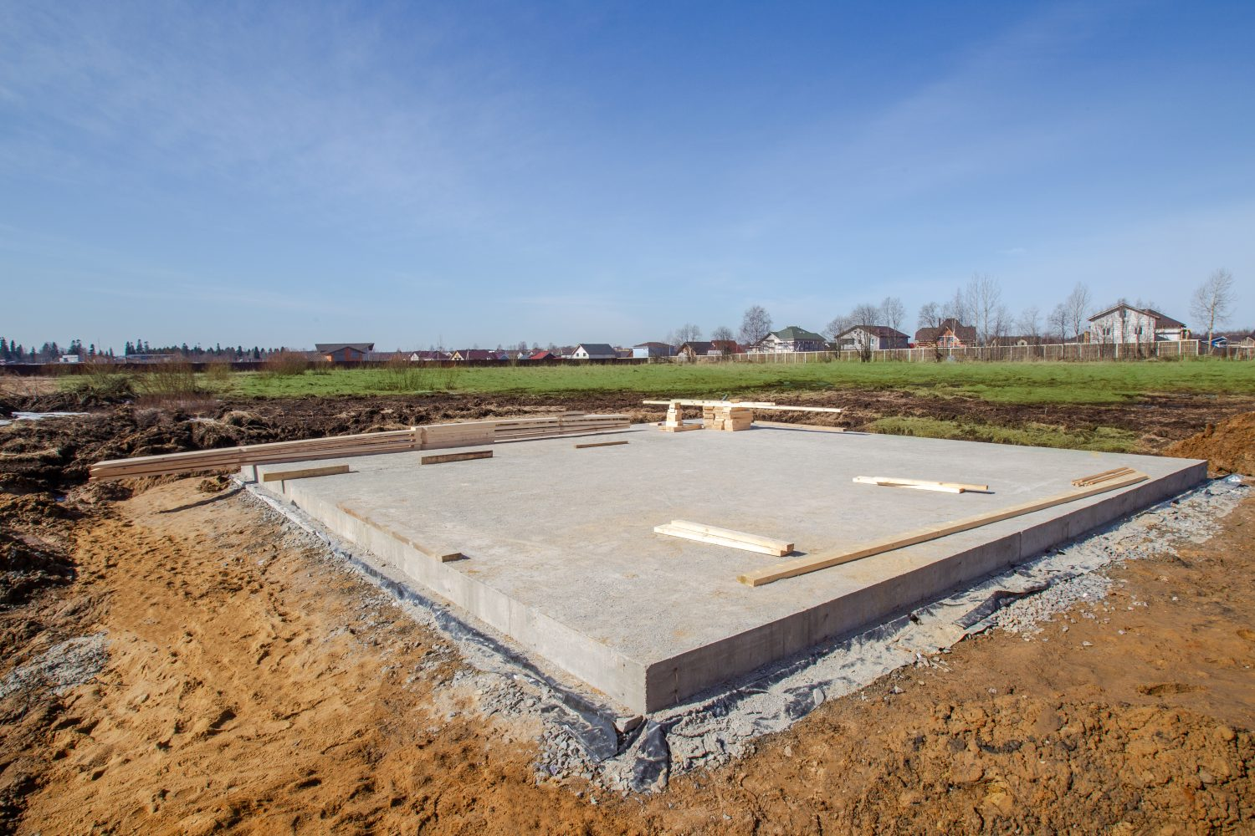
Kèsèl = rotsvaste innerlijke kracht en zekerheid (Ps.78,7)
Kinderlijk geloof
Ontvangen en doorgeven
Ook als je geen eigen kinderen hebt
Vertrouwen en trouw zijn
Je geloof doorgeven

Slide 15
Kinderlijk geloof
Ontvangen en doorgeven
Ook als je geen eigen kinderen hebt
Vertrouwen en trouw zijn
Jouw voorbeeld doet ertoe!
Je geloof doorgeven

Slide 16
In je trouw aan God, blijkt dat je op God vertrouwt.
Kinderlijk geloof
Ontvangen en doorgeven
Ook als je geen eigen kinderen hebt
Vertrouwen en trouw zijn
Jouw voorbeeld doet ertoe!
Je geloof doorgeven

Slide 17
Bronvermelding afbeeldingen in volgorde van verschijnen
https://www.shutterstock.com/es/search/germinacion?dd_referrer=https%3A%2F%2Fwww.bing.com%2F
https://depositphotos.com/nl/photos/estafette-stokje.html
https://tipp-zum-bau.de/alles-wissenswerte-ueber-fundamente/
Bronvermelding

Slide 18

Voor bij de koffie
Wie zijn (of waren) voor jou de volwassenen in de kerk (of daarbuiten) bij wie jij je op je gemak voelt, bij wie je terecht kan en die jou inspireren? Wat maakt hen tot een goed voorbeeld voor jou?
Als jij de kerk mocht herontwerpen om het voor jouw generatie tot een plek te maken waar je wilt zijn, wat zou er dan veranderen?
Op Social Media laat iedereen zich van z’n beste kant zien. Gebeurd dat volgens jou in de kerk ook? Voel jij de ruimte om ‘echt’ te zijn in de kerk? Wat zou daar voor nodig zijn?
Gespreksvragen

